Slide 2
Perfomance - подход

Slide 3
Команда проекта

Slide 4
Мир меняется

Slide 5
Преимущества работы в интернете

Slide 6
Тенденции рынка
Динамика рынка рекламы за 2017 год

Slide 7
Customer Journey

Slide 8
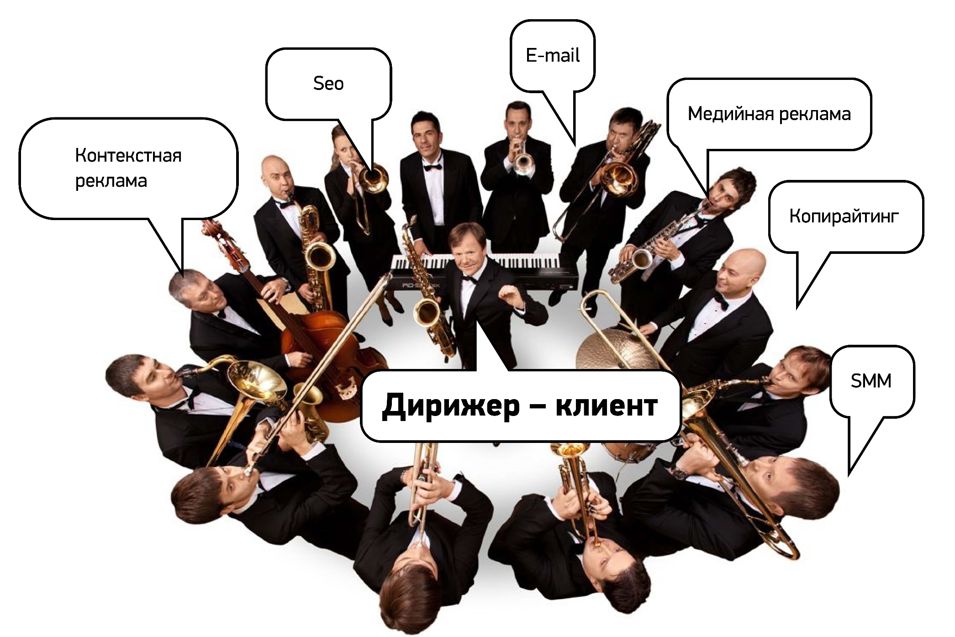
Должен быть оркестр

Slide 9
Digital-трансформация
• Вовлечение клиентов.
• Изменение продуктов.
• Оптимизация операций.
• Помощь сотрудникам.

Slide 10
Изучаем будущих клиентов
Опрос клиентов и потенциальных клиентов.
Анализ обращений (звонки, онлайн-чаты, письма, соцсети и т.д.).
Анализ мультиканальных последовательностей.
Анализ отзывов о вашей компании и конкурентах.
Анализ вопросов, которые задает ваша аудитория на форумах, в соцсетях.
Анализ структуры поисковых запросов.
Фокус-группы.
Online-данные по существующим клиентам.

Slide 11
Получается какофония

Slide 12
Сферический конь в вакууме
Сферический клиент
в вакууме

Slide 13
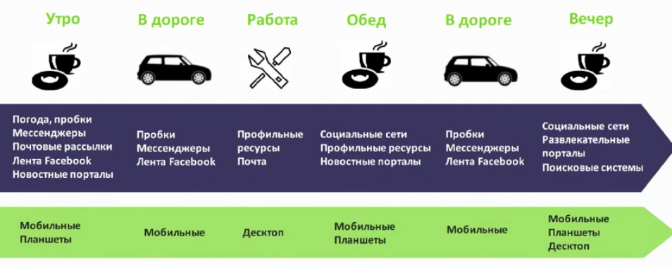
Digital Day

Slide 14
Сегменты целевой аудитории
Пример из тематики «Медицина»

Slide 15
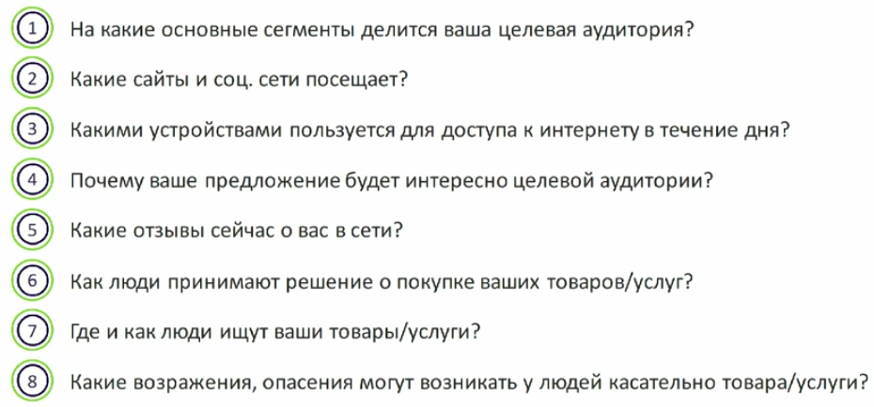
Получаем ответы на вопросы

Slide 16
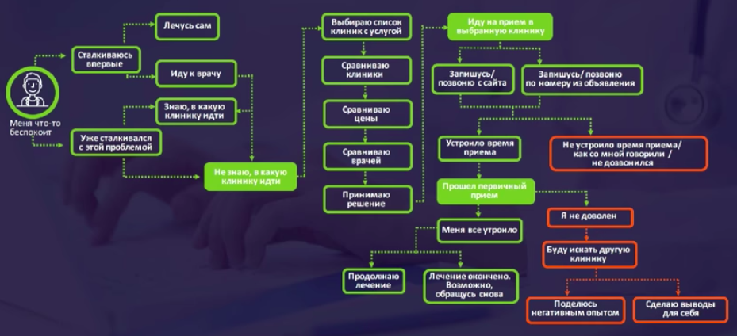
Этапы принятия решения

Slide 17
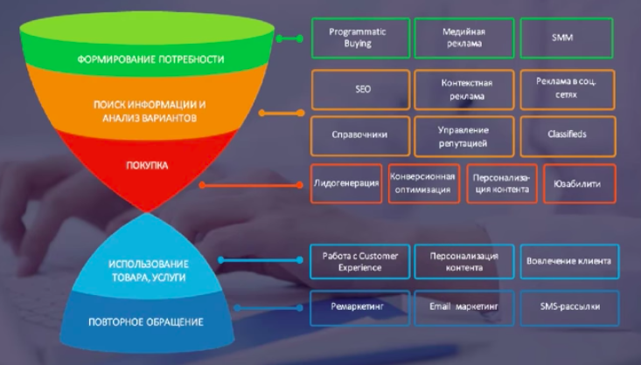
Инструменты Digital-маркетинга

Slide 18
Этапы принятия решений
Оценка и анализ вариантов

Slide 19
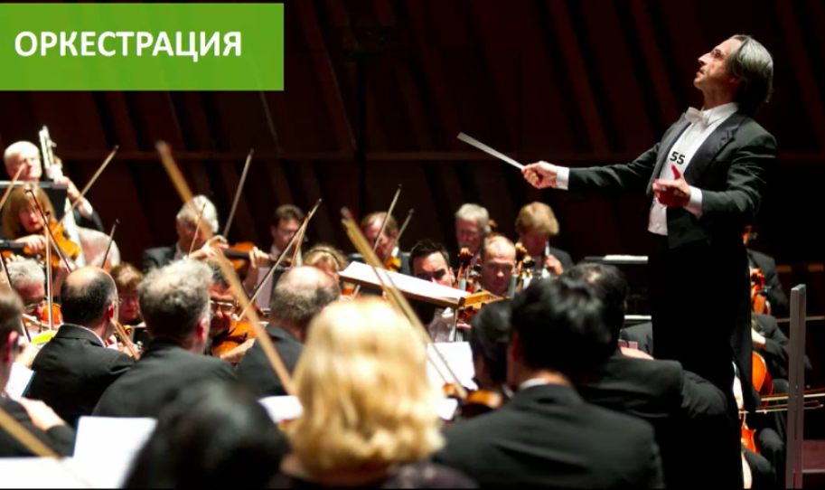
Оркестрация

Slide 20
Пример оркестрации
Сегмент целевой аудитории, выбирающий врача

Slide 21
Кейс
Жилой комплекс

Slide 22
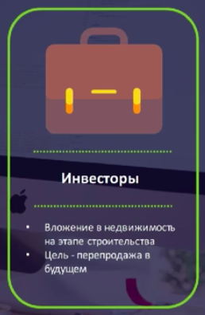
Целевая аудитория

Slide 23
Отраслевые барьеры: Новостройка

Slide 24
Этапы принятия решения
Формирование потребности

Slide 25
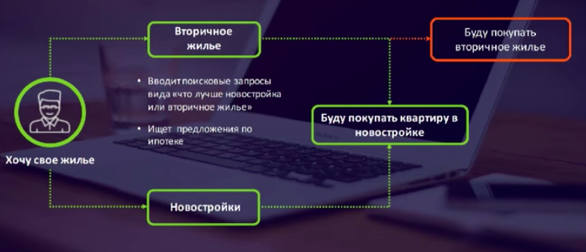
Этапы принятия решения
Поиск информации

Slide 26
Этапы принятия решения
Поиск информации

Slide 27
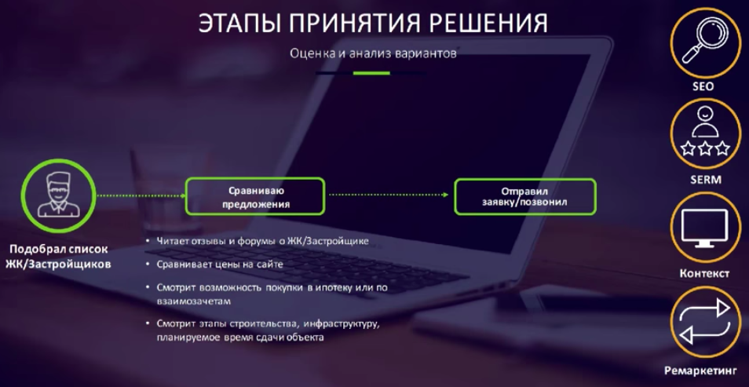
Этапы принятия решения
Оценка и анализ вариантов

Slide 28
Этапы принятия решения
Решение о покупке

Slide 29
Инструменты

Slide 30
SEO: Как действуем

Slide 31
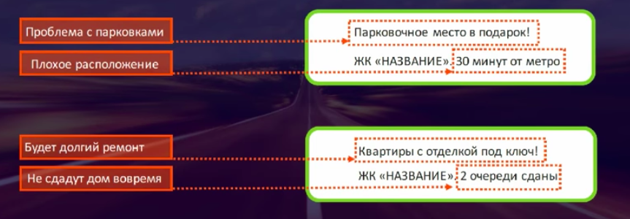
Работа с отраслевыми барьерами

Slide 32
Контекстная реклама: как настраиваем

Slide 33
Доски объявлений: как настраиваем

Slide 34
SERM: как настраиваем

Slide 35
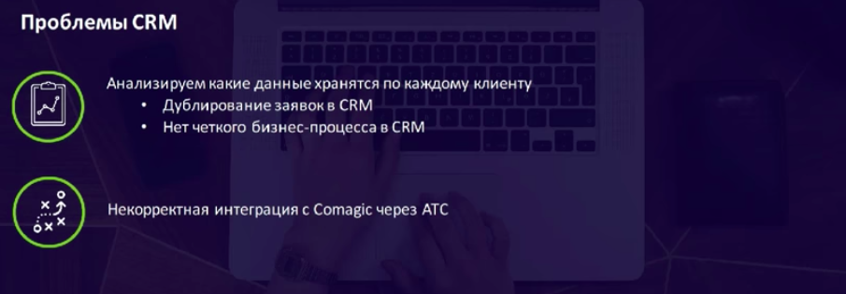
Анализ CRM

Slide 36
WEB-Аналитика: как настраиваем

Slide 37
Проблемные точки

Slide 38
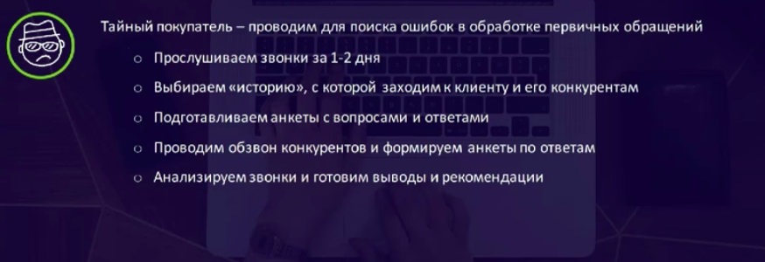
Проблемные точки

Slide 39
Результаты работ через 3 месяца

Slide 40
Что нужно уметь

Slide 41
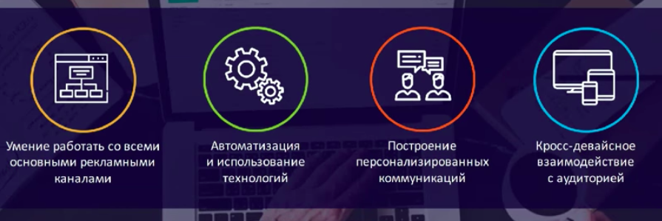
Вызовы современного Digital-Маркетинга

Slide 42
Максимум каналов - максимум отдачи

Slide 43
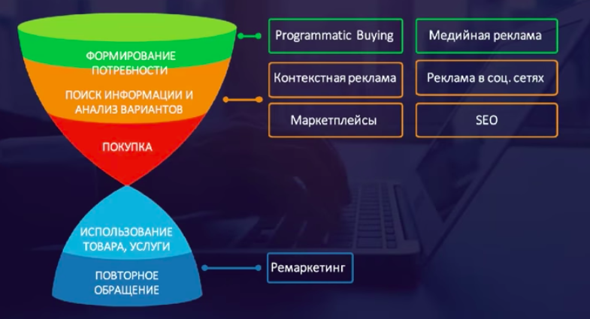
Платные рекламные каналы

Slide 44
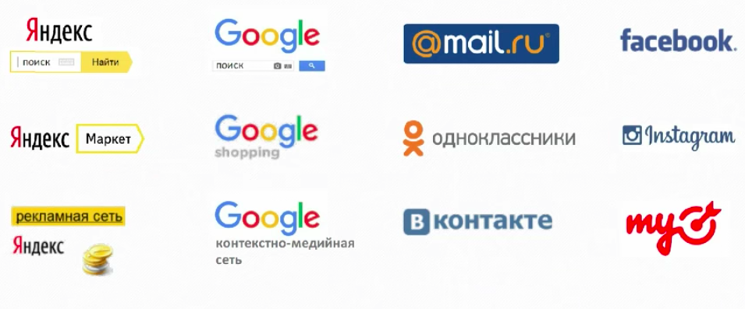
Все рекламные платформы

Slide 45
Поисковое продвижение

Slide 46
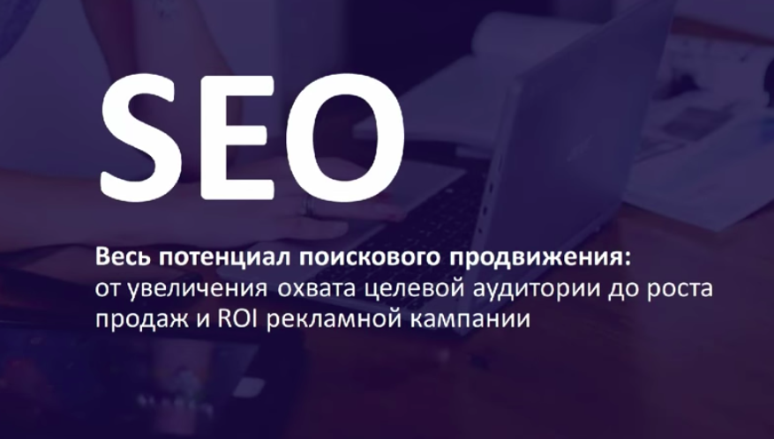
Поисковое продвижение

Slide 47
Mobile SEO

Slide 48
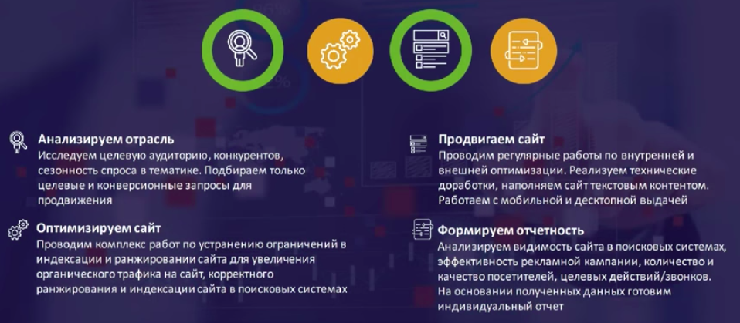
Как делать SEO

Slide 49
Измерение эффективности

Slide 50
Контекстная реклама

Slide 51
Контекстная реклама

Slide 52
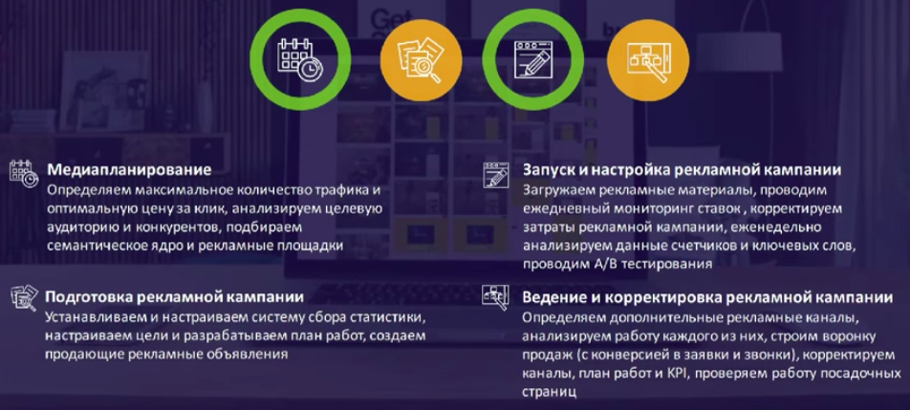
Как вести контекстную рекламу

Slide 53
Измерение эффективности

Slide 54
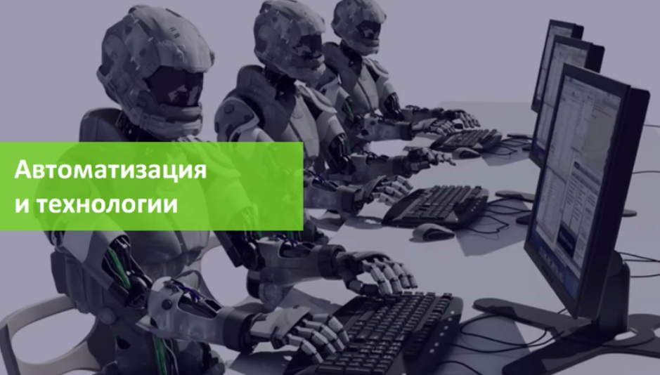
Автоматизация и технологии

Slide 55
Конверсионная оптимизация: традиционный подход

Slide 56
Персонализация

Slide 57
Персонализация: нужно выделится

Slide 58
Построение коммуникаций

Slide 59
Управление репутацией

Slide 60
Управление репутацией

Slide 61
Управление репутацией

Slide 62
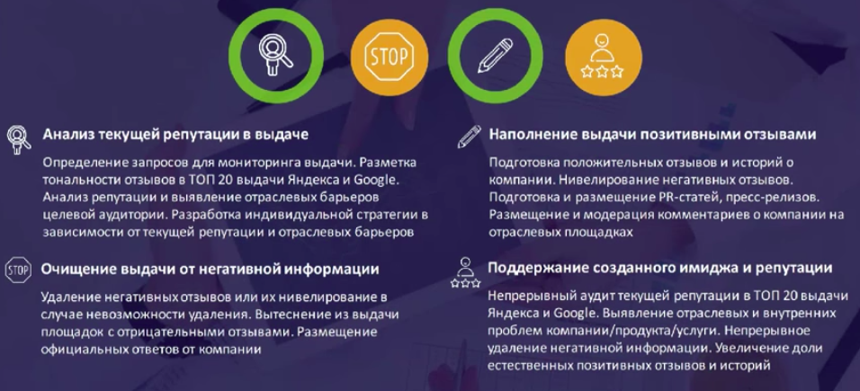
Как делать SERM

Slide 63
Social Media Marketing

Slide 64
Social Media Marketing

Slide 65
Возможности SMM

Slide 66
Как делать SMM

Slide 67
Кейс: Bosch

Slide 68
Кейс: Bosch

Slide 69
Кейс: Bosch

Slide 70
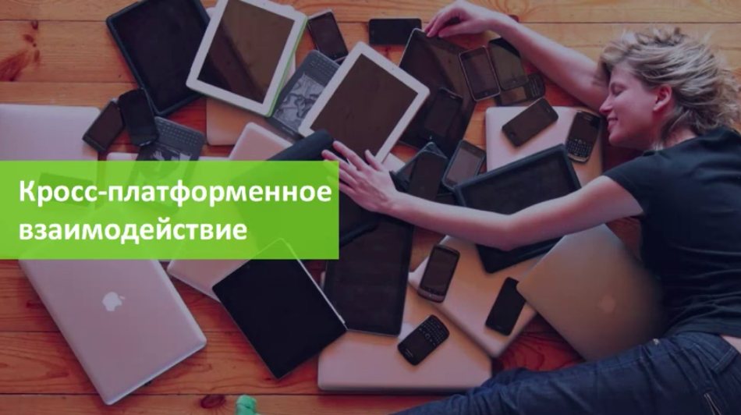
Кросс-платформенное взаимодействие

Slide 71
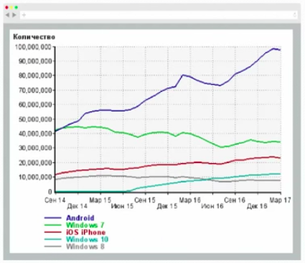
Доля мобильного трафика

Slide 72
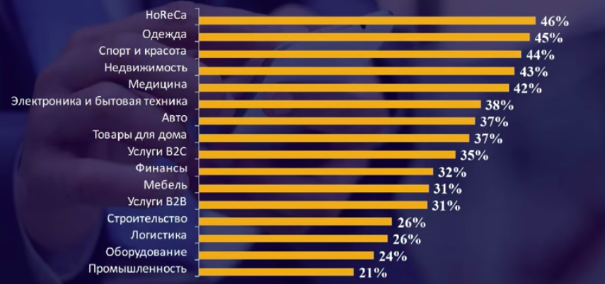
Доля мобильного трафика в тематиках

Slide 73
Анализ трафика

Slide 74
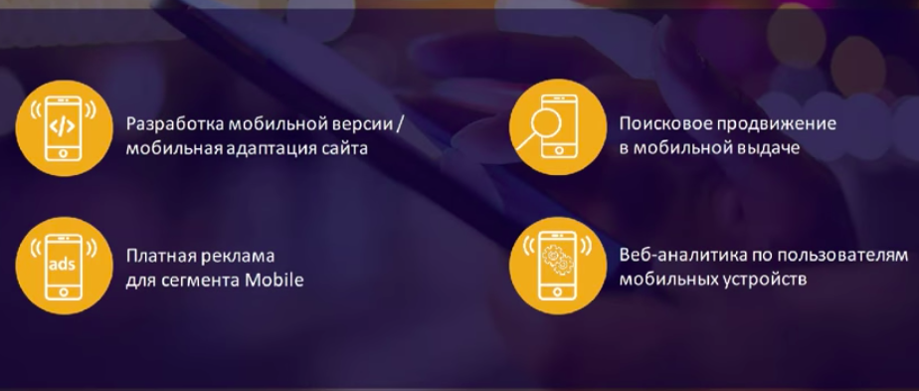
SEO для Mobile

Slide 75
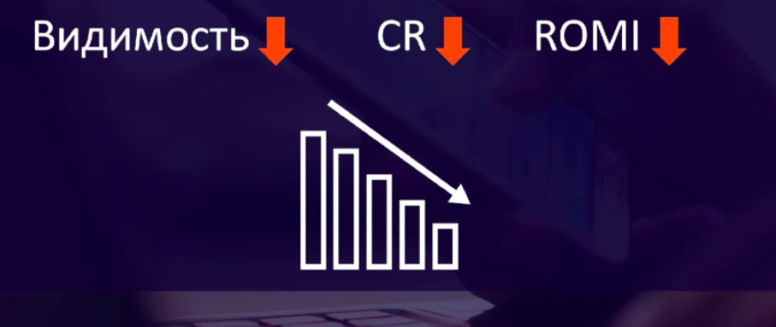
К чему приводит игнорирование мобильной аудитории

Slide 76
Кейс: Skoda

Slide 77
Кейс: Skoda

Slide 78
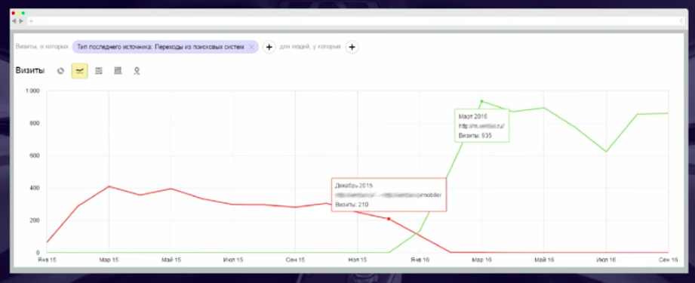
SKODA: Результат

Slide 79
Единый профиль пользователя

Slide 80
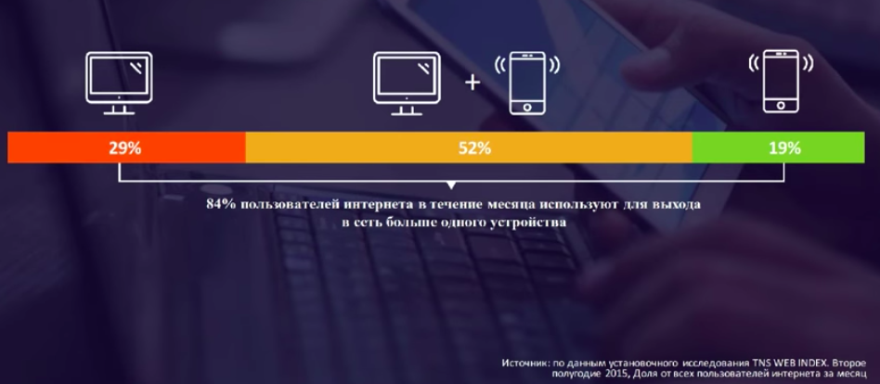
Доступ в интернет с разных устройств

Slide 81
Доступ в интернет с разных устройств

Slide 82
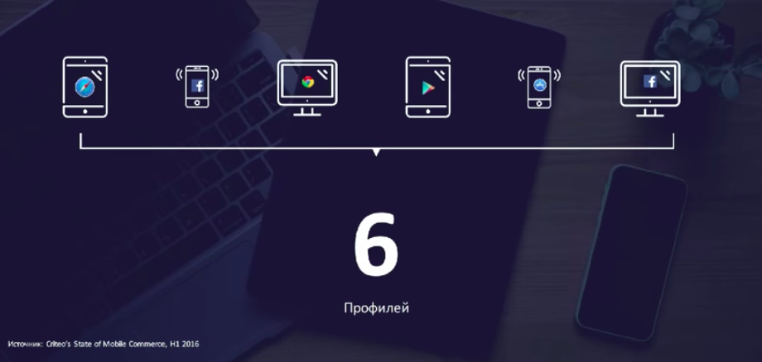
Доступ в интернет с разных устройств

Slide 83
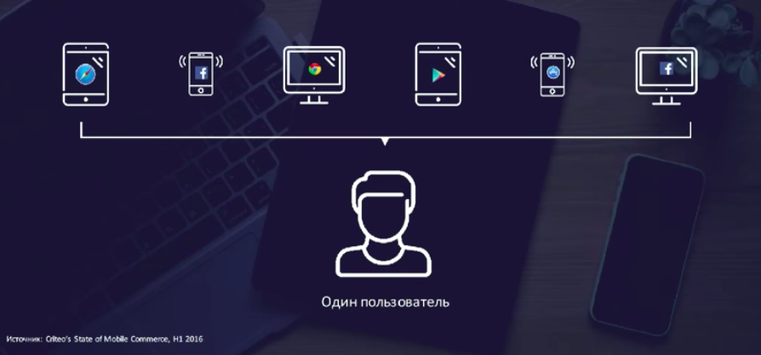
Доступ в интернет с разных устройств

Slide 84
Доступ в интернет с разных устройств

Slide 85
Web-аналитика

Slide 86
Как делать web-аналитику

Slide 87
Кейс: сеть языковых школ

Slide 88
Кейс: сеть языковых школ

Slide 89
Кейс: сеть языковых школ

Slide 90
Кейс: сеть языковых школ

Slide 91
Кейс: сеть языковых школ

Slide 92
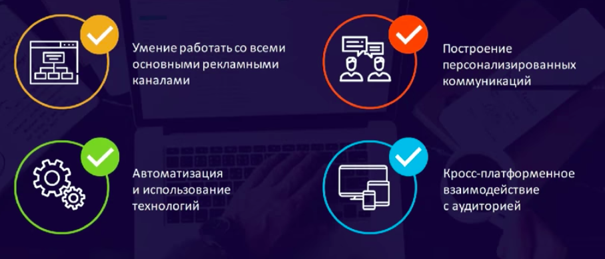
Кейс: сеть языковых школ

Slide 93
Спасибо за внимание!
Хамзин Тимур
Специалист интернет-агентства INTEC
hamzin@intecweb.ru
8 (951) 799-94-84

